Slide 1






CHÀO MỪNG CÁC THẦY CÔ GIÁO VÀ CÁC EM HỌC SINH
MÔN NGỮ VĂN 9
Tổ KHXH – THCS CẨM THỊNH

Slide 2



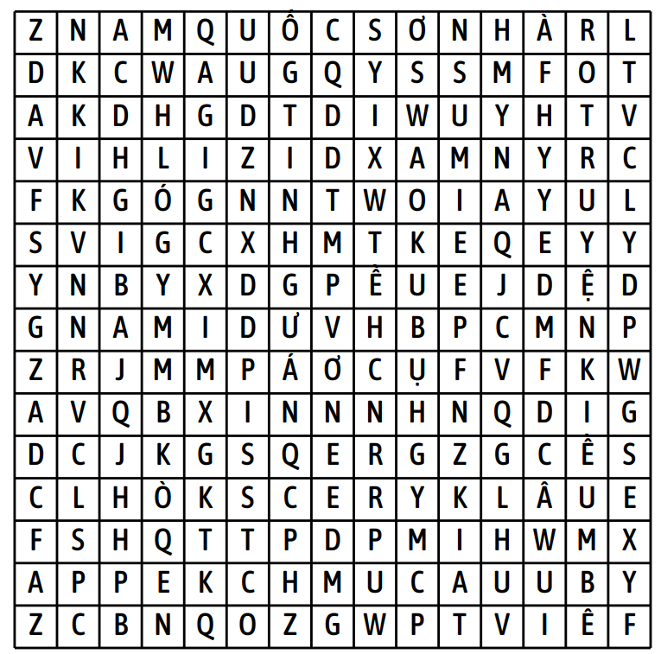

TRÒ CHƠI Ô CHỮ
Tìm tên các bài thơ cổ, truyện thơ nôm có trong ô chữ sau:

Slide 3
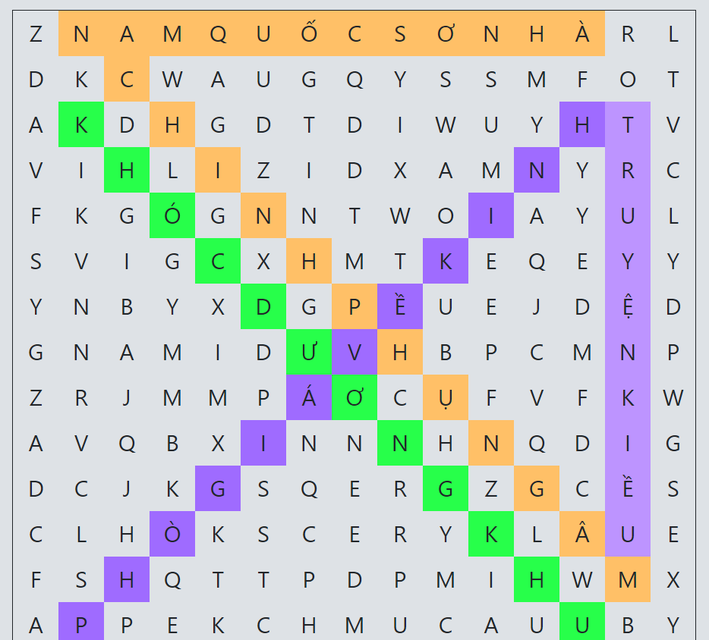

TRÒ CHƠI Ô CHỮ:
Khóc Dương Khuê
Chinh phụ ngâm
Truyện Kiều
Truyện Lục Vân Tiên
Nam quốc sơn hà
Phò giá về kinh

Slide 4


THỰC HÀNH TIẾNG VIỆT:
ĐIỂN CỐ, ĐIỂN TÍCH

Slide 5





THỰC HÀNH TIẾNG VIỆT: ĐIỂN CỐ, ĐIỂN TÍCH
01
Nhận diện được một số điển cố, điển tích thông dụng.
MỤC TIÊU BÀI HỌC
02
Hiểu nguồn gốc, ý nghĩa của điển cố, điển tích.
Nêu tác dụng của việc sử dụng điển cố, điển tích.
03

Slide 6

THỰC HÀNH TIẾNG VIỆT: ĐIỂN CỐ, ĐIỂN TÍCH
I. Kiến thức ngữ văn:
- Điển cố: Là những câu chữ trong sách đời trước được dẫn lại một cách súc tích.
Ví dụ: Sầu đong càng lắc càng đầy
Ba thu dọn lại một ngày dài ghê
(Nguyễn Du)
- Điển tích: Là những câu chuyện trong sách đời trước được dẫn lại một cách cô đúc trong văn thơ.
Ví dụ: Tướng sĩ một lòng phụ tử, hòa nước sông chén rượu ngọt ngào.
(Nguyễn Trãi)

Slide 7
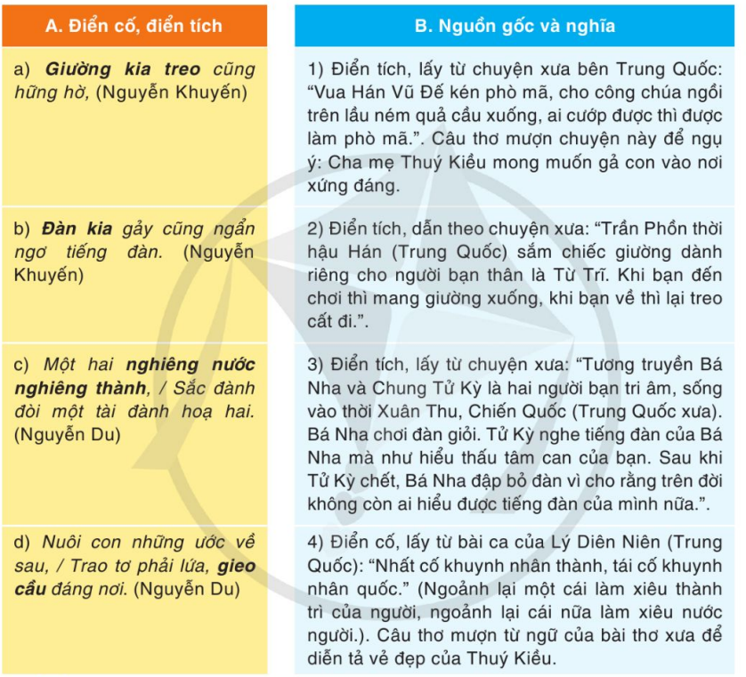
THỰC HÀNH TIẾNG VIỆT: ĐIỂN CỐ, ĐIỂN TÍCH
I. Kiến thức ngữ văn:
II. Thực hành
TRÒ CHƠI:
AI NHANH HƠN
???
Ghép các điển cố, điển tích (in đậm) ở bên A với nguồn gốc và ý nghĩa nêu ở bên B.
a – 2; b – 3; c – 4; d – 1

Slide 8


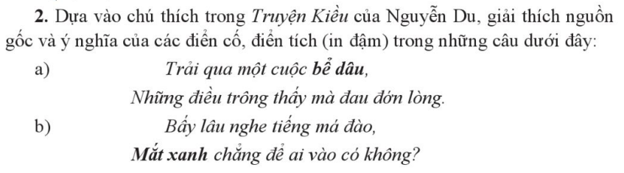
THỰC HÀNH TIẾNG VIỆT: ĐIỂN CỐ, ĐIỂN TÍCH
II. Thực hành
HOẠT ĐỘNG NHÓM: BÀI TẬP 2
* Nêu tác dụng của việc sử dụng điển cố, điển tích trong văn thơ?

Slide 9
THỰC HÀNH TIẾNG VIỆT: ĐIỂN CỐ, ĐIỂN TÍCH
II. Thực hành
HOẠT ĐỘNG NHÓM: BÀI TẬP 2
a) Bể dâu: Trong câu chuyện ông Vương Phương Bình tu tiên học đạo, khi đắc đạo, Phương Bình giáng xuống nhà Thái Kinh, cho sứ giả mời tiên nữ Ma Cô đến để hỏi về thời gian cách biệt. Ma Cô tiên nữ trả lời rằng: “Từ khi biết ông đến nay, đã thấy ba lần biển xanh biến thành ruộng dâu”. Mượn từ thành ngữ “thương hải biến vi tang điền” của Trung Hoa, người Việt đã chuyển dịch và rút gọn thành nhiều biến thể khác nhau (như “dâu bể”, “biển dâu”, “bãi bể nương dâu”, “cồn dâu hóa bể”…) để chỉ những thay đổi lớn lao trong cuộc đời.
b) Mắt xanh: Nguyễn Tịch, người đời nhà Tấn, là người rất ưa rượu và đàn. Làm quan rồi cáo bịnh về nhà. Nguyễn Tịch lại có một thái độ lạ lùng. Khi tiếp khách hễ là hạng quân tử, là hạng người vừa lòng mình thì Nguyễn Tịch nhìn thẳng bằng tròng mắt xanh; trái lại khách là kẻ tầm thường, người không vừa lòng mình thì ông nhìn bằng đôi tròng trắng. Do điển tích đó, sau này người ta dùng chữ "Mắt xanh" để chỉ sự bằng lòng, vừa ý.
* Tác dụng của điển cố, điển tích: Làm cho lời thơ cô đọng, hàm súc, mang tính bác học.

Slide 10
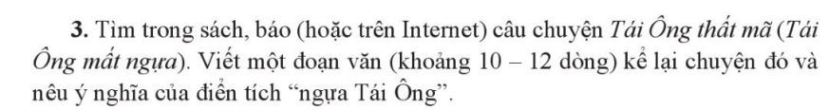
THỰC HÀNH TIẾNG VIỆT: ĐIỂN CỐ, ĐIỂN TÍCH
II. Thực hành
BÀI TẬP 3
Xưa có ông lão tên là Tái Ông sinh sống ở vùng biên giới phía Bắc Trung Hoa. Ông rất giỏi việc nuôi ngựa. Ngày kia ngựa của Tái Ông xổng chuồng chạy sang nước Hồ lân cận. Hàng xóm láng giềng hay tin đã đến an ủi nhưng Tái Ông lại cười mà rằng: “Tôi tuy mất ngựa, nhưng đó có thể lại là điều tốt.” Vài tháng sau, con ngựa mất tích đột nhiên trở về cùng một con tuấn mã. Thấy thế, hàng xóm đến chúc mừng, tuy nhiên Tái Ông cau mày nói: “Tôi được ngựa quý, sợ rằng đó chẳng phải là điềm lành.” Con trai ông thích cưỡi con ngựa quý, một hôm anh ta ngã ngựa gãy chân và trở thành tàn tật. Hàng xóm đến khuyên nhủ ông đừng quá nghĩ ngợi, Tái Ông điềm nhiên: “Con trai tôi tuy gãy chân, nhưng đó chưa hẳn đã là điều không may.” Khi đó hàng xóm nghĩ rằng ông lão quá đau buồn nên bị quẫn trí. Một năm sau, nước Hồ láng giềng đưa quân sang xâm lược. Tất cả thanh niên trai tráng đều phải tòng quân và hầu hết đều bị tử trận. Con trai ông vì tàn tật nên được ở nhà và thoát chết. Lúc này hàng xóm láng giềng mới thấy rằng những lời của Tái Ông quả thật rất thâm thúy.

Slide 11
VẬN DỤNG
Tìm thêm ít nhất 4 điển cố, điển tích (trong các tác phẩm đã học) và nêu nguồn gốc, ý nghĩa của chúng.

